Slide 1

Муниципальное бюджетное дошкольное образовательное учреждение
детский сад общеразвивающего вида № 103 г. Томска
Если Ваш ребенок боится
Педагог-психолог
Егорова
Тамара Александровна

Slide 2
Что такое страх, знает каждый человек.. Особенно много страхов и переживаний мы испытываем в раннем детстве. И задача нас взрослых помочь своему чаду преодолеть волнующие его страхи и избавится от неприятных переживаний.
Страх - это сигнал, который подает организм в ответ на какую-то опасность. Испытывая страх, человек, начинает искать способ преодоления возникшей опасности. Включается инстинкт самосохранения. У детей этот инстинкт развит сильнее, поэтому и страхи выражены ярче, эмоциональней.
Важно понять причину возникшего страха. Очень часто родители сами бывают причиной и источником возникшего страха. Психологи выяснили, что детские страхи тесно связаны с родителями.

Slide 3

Например, чем чаще происходят в семье ссоры между родителями, тем больше страхов возникает у ребенка. Или, желая оградить нашего ребенка от неприятностей, мы сами пугаем его: «Не ходи туда, там Баба-яга…», « Не лезь туда, упадешь…», «Будешь плохо себя вести, отдам тебя Бабаю…» и т.д. Родителям необходимо контролировать в первую очередь себя и свою речь. Старайтесь реже запугивать ребенка. Лучше объясните ему, почему так делать нельзя, и что может произойти.
Многие детские страхи со временем проходят, но некоторые поселяются в душе ребенка надолго, там они накапливаются, растут. И могут переходить в неврозы.
Такие страхи сами не уходят. И малышу необходима помощь взрослого.

Slide 4

Есть несколько советов по преодолению детского страха:
1. Чаще играйте со своим ребенком в такие игры, как прятки, догонялки, жмурки. Они помогут преодолеть основные детские страхи – темноты и неожиданных прикосновений. В игре страх переживается легко и весело.
2 .Читайте сказки, показывайте мультфильмы, где герои преодолев боязнь становятся смелыми и храбрыми («Крошка Енот», «Храбрый заяц»).
3. Разыграйте сцену, где любимая игрушка боится того же, что и ребенок. И вместе придумайте, как помочь другу.

Slide 5

4. Если ребенок боится обычных вещей (шума лифта, самолета, резких звуков), просто объясните, как это работает и откуда берется этот звук.
5. Уделяйте своему ребенку больше внимания: чаще сажайте на колени, берите за руку. Говорите, как Вы Его любите.
6. Никогда не высмеивайте его страхи. Лучше расскажите, чего вы боялись в детстве и как справились с этой проблемой.
7. Нарисуйте страх. Пусть ребенок расскажет, как выглядит его страх и нарисует его. Затем, дорисуете этому чудовищу, что ни будь смешное, бантики, на пример. Смешное уже не может быть страшным. Или же другой вариант: посадите чудовище в клетку. Предложите ребенку избавится от страха, пусть он порвет рисунок.

Slide 6

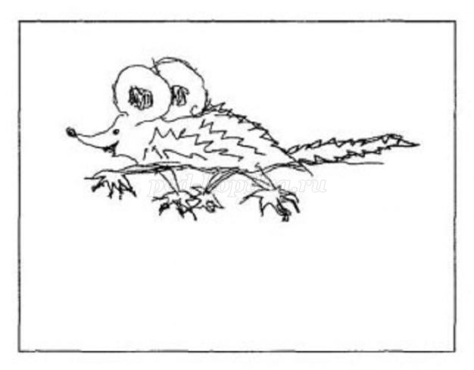

Slide 7
Проведя эти не сложные действия, вы поможете своему ребенку избавится от тревожащих его мыслей, и воспитать в нем решительность и уверенность в себе.
Охи, ахи, охи, ахи,
В темноте гуляют страхи.
Аж испарина на лбу:
Ночью страх влетел в трубу!
Страх второй застрял в окне,
А один сидит во мне.
Он сковал мне ноги, руки,
От меня сбежали звуки,
Онемел язык во рту…
Ненавижу темноту!
Я включила в доме свет,
- Где вы страхи?
- Страхов нет!
Что страшней всего на свете?
То, что выдумали дети!

Slide 8
Успехов Вам в воспитании ребенка!

